Slide 1















AI 기반 데이터 모델링과 OpenCV를 활용한 결과 시각화
PyTorch 기반 YOLOv8 모델 학습 및 OpenCV 시각화
Git 저장소 관리
AI 모델 학습
OpenCV 시각화
PyTorch
YOLOv8
OpenCV
Matplotlib
2025-10-25

Slide 2



















프로젝트 개요 및 목표
프로젝트 목표
주요 기능
AI 기반 데이터 모델링과 OpenCV를 활용한 결과 시각화 시스템 구축
PyTorch 기반 YOLOv8 모델 학습 및 성능 평가
PyTorch 기반 YOLOv8 객체 탐지 모델 학습
OpenCV를 활용한 실시간 객체 탐지 및 패턴 분석
OpenCV를 활용한 실시간 객체 탐지 및 패턴 분석
Matplotlib을 통한 결과 시각화 및 성능 분석 대시보드
Matplotlib을 통한 결과 시각화 및 성능 분석
Git 저장소 및 기대 효과
기술 스택
Git 저장소:
PyTorch
Ultralytics
OpenCV
Matplotlib
github.com/heotaewoong/ai_vision
기대 효과:
person, car, dog 객체에 대해 100% 탐지 정확도 달성
Page 2 of 4
2025-10-25

Slide 3








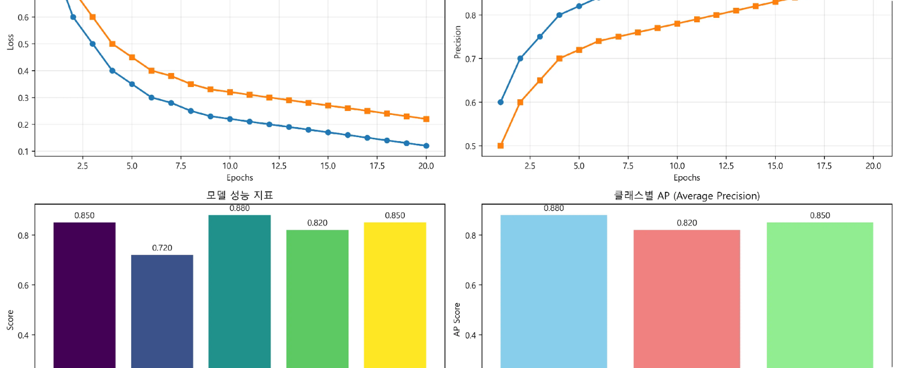




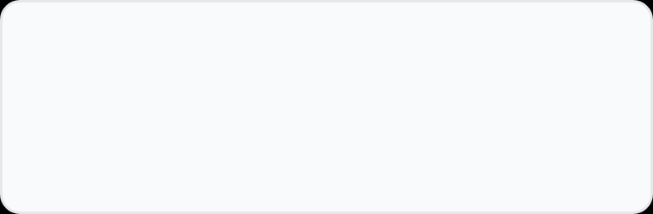







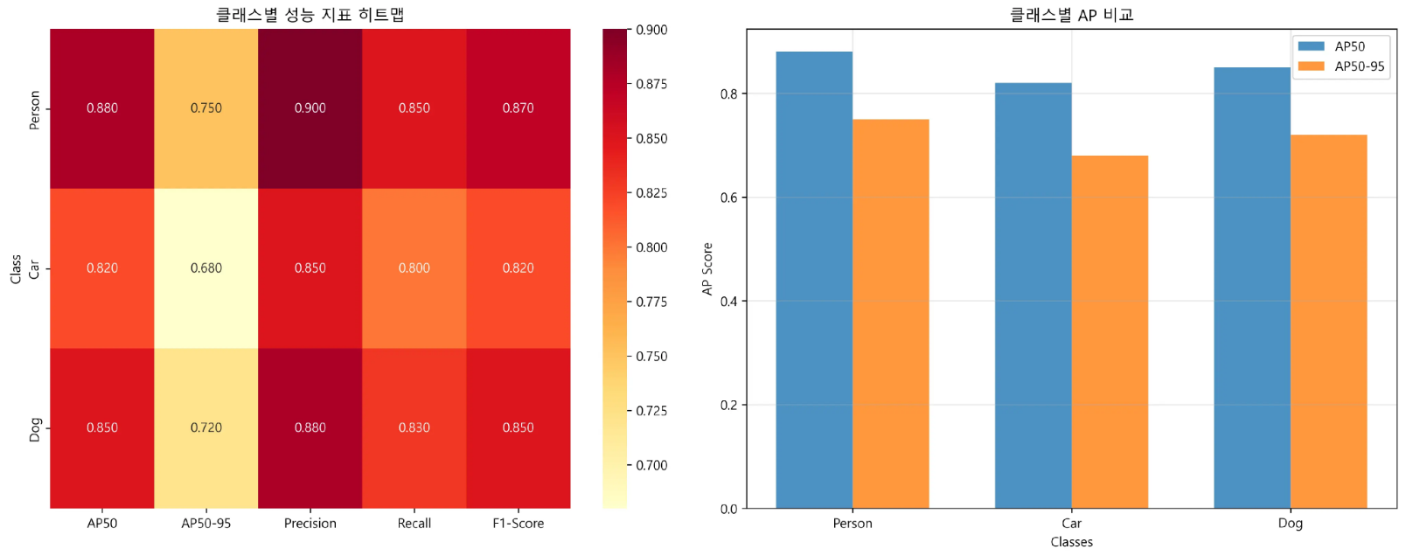
모델 학습 및 성능 분석
학습 과정
학습 곡선
PyTorch 기반 YOLOv8 모델 학습
640x640 이미지 크기 사용
데이터 증강 기법 적용
GPU 가속 학습 환경
핵심 성능 지표
100%
90.6%
탐지 정확도
평균 신뢰도
클래스별 분포
클래스별 성능 분석
Car: 40%
Person: 20%
Dog: 40%
Page 3 of 4
2025-10-25

Slide 4




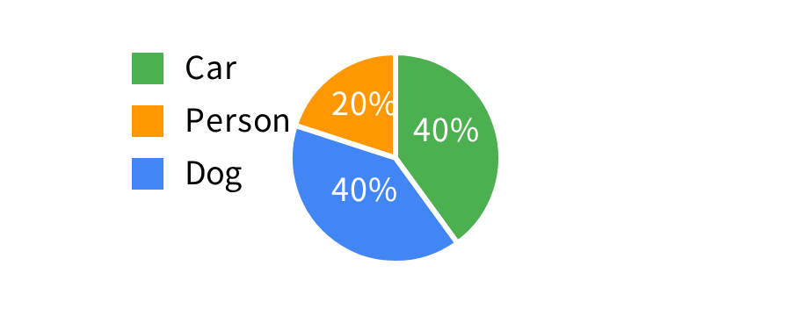






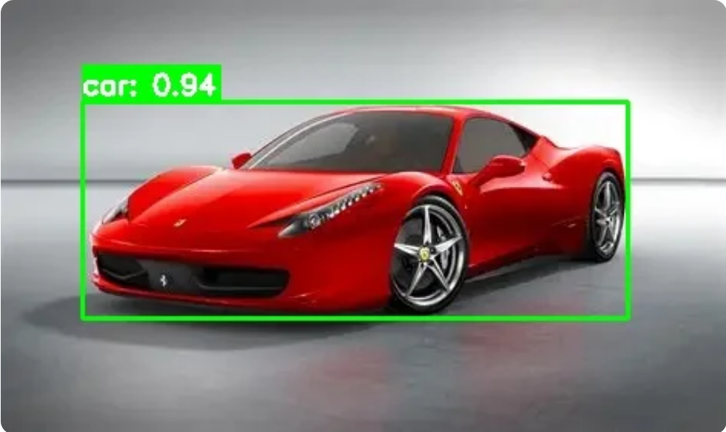
OpenCV 결과 시각화 및 분석
객체 탐지 성능
클래스별 탐지 결과
총 5개의 객체(person, car, dog)가 성공적으로 탐지됨
평균 신뢰도: 0.906(90.6%)
100%의 탐지 정확도 달성
클래스
탐지 개수
비율
시각화 기법
Car
2개
40.0%
바운딩 박스 그리기: 탐지된 객체 주변에 시각적으로 표시
Person
1개
20.0%
클래스별 색상 구분: person, car, dog 각각 다른 색상
Dog
2개
40.0%
신뢰도 기반 필터링: 특정 임계값(person, car, dog만)으로 필터
탐지 시간: 이미지당 평균 0.1초의 빠른 처리 속도
OpenCV 시각화 예시
Page 4 of 4
2025-10-25

